Slide 1





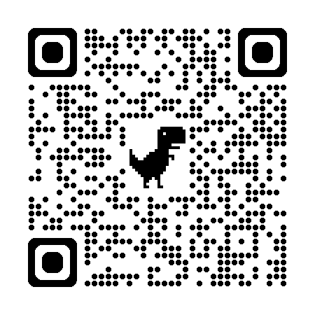
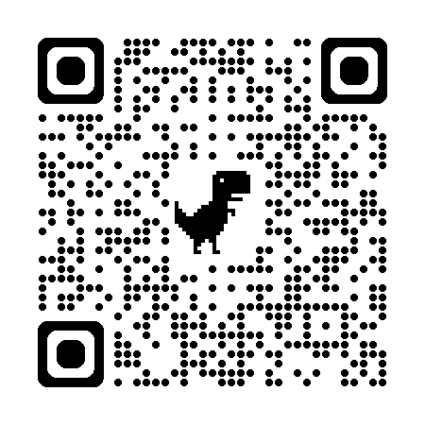
우즈베키스탄 정부의 디지털 전환 전략
GULYAMOV SAID SAIDAHRAROVICH
교수, 법학 박사,
사이버 법학
과장, 타슈켄트 국립 법학 대학(우즈베키스탄)
WWW.GULYAMOV.ORG
WWW.사이버-법률.UZ
1

Slide 2

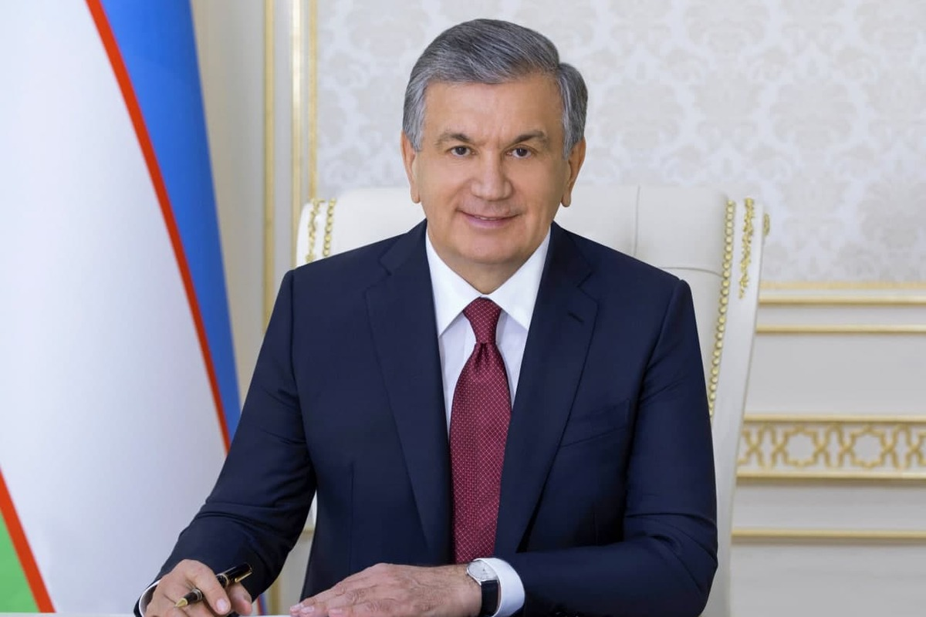
우즈베키스탄 디지털 개발의 새로운 시대
21세기 공공행정 효율성의 핵심 지표로서의 디지털화
2017년 샤브카트 미르지요예프 대통령의 리더십 하에 변혁이 시작되었습니다.
전통적인 관리 모델에서 진보적인 디지털 생태계로
공공행정 철학의 근본적인 변화
"디지털 경제 없이는 국가 경제의 미래가 없다"
샤브카트 미르지요예프
2

Slide 3

디지털 전환을 위한 법률 및 규제 프레임워크
주요 규제 조치:
대통령령(No. UP-6079, 05.10.2020) "전략 "디지털 우즈베키스탄-2030" 승인에 관하여"
"전자 정부에 관한 법률"(No. ЗРУ-395, 9.12.2015)
대통령령(No. UP-76, 05/24/2023) "디지털 기술 분야에서 공공 행정의 효과적인 조직을 위한 조치에 관하여"
"사이버 보안에 관한 법률"(No. ЗРУ-764, 15.04.2022)
3

Slide 4
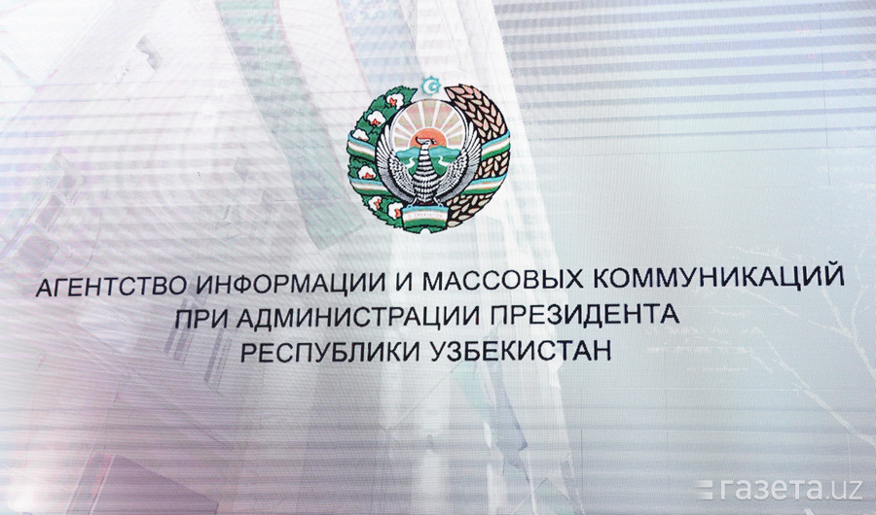
전략적 프레임워크와 과학적 기반
대통령 결의안 (No. PP-4151, 02.02.2019) "정보 및 대중 커뮤니케이션 기관의 활동 조직에 관하여"
대통령 결의안(No. PP-358, 14.10.2024) "2030년까지 인공지능 기술 개발 전략 승인에 관하여"
대통령령(No. UP-6097, 10.29.2020) "2030년까지 과학 개발 개념 승인에 관하여"
4

Slide 5
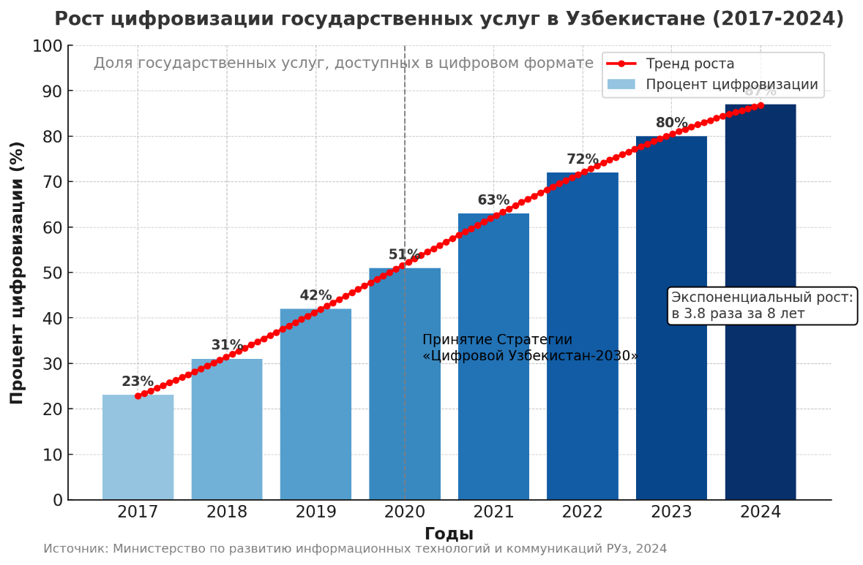
공공 서비스 디지털화 분석(2017-2024)
도표 1번. 우즈베키스탄 공공 서비스 디지털화 분석(2017-2024)
5

Slide 6
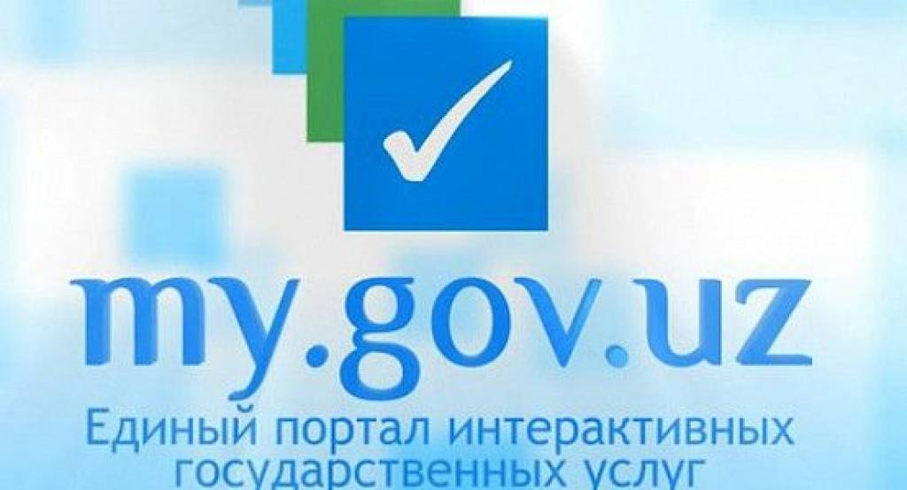
전자정부 생태계
단일 포털 my.gov.uz: 사용자 450,000명(2017년)에서 1억명(2024년)으로
700개 이상의 전자 형태의 정부 서비스
E-Sud 시스템(내각 결의안 제247호, 2013년 9월 6일): 150만 건의 전자 청구
모든 법원 항소의 78%는 전자 형식입니다.
6

Slide 7

블록체인과 공공조달
대통령 결의안(No. PP-3166, 31.07.2017) "국가 및 기업 조달 시스템 개혁 조치에 관하여"
경제적 효과: 2018~2024년에 23억 달러 이상.
국가등록 및 공공조달 시스템에 블록체인 구현
투명성 증대 및 부패 위험 감소
7

Slide 8

디지털 경제의 법적 규제
대통령 결의안 (No. PP-3832, 03.07.2018) "디지털 경제 개발을 위한 조치에 관하여"
전자상거래에 관한 법률(ZRU-792호, 2022.09.29): 2023년 전자상거래 63% 성장
"개인 데이터에 관한" 법률 (No. ЗРУ-547, 2.07.2019)
대통령령(제3926호, 2018년 9월 2일) "암호화폐 거래소의 활동을 조직하기 위한 조치에 관하여"
대통령 결의안(No. PP-162, 05/24/2023) "디지털 전환을 촉진하기 위한 조치에 관하여"
8

Slide 9









대한민국과의 협력
대통령 결의안(No. PP-3406, 27.11.2017) "대한민국과의 협력 강화를 위한 조치에 관하여"
TSUL에 "한국법률연구센터" 개소
협력이 유망한 분야:
인공지능 규제
전자 정부 및 법률 기술 솔루션을 위한 규제 샌드박스
블록체인 기술을 국가 등록부에 통합
9

Slide 10

결론
공공행정의 근본적 변혁으로서의 디지털 변혁
우즈베키스탄은 디지털 개발 측면에서 지역 리더입니다.
디지털 전환을 위한 법적 기반을 보장하는 법무부의 역할
국가 정체성을 유지하면서 글로벌 디지털 공간으로의 통합
10

Slide 11
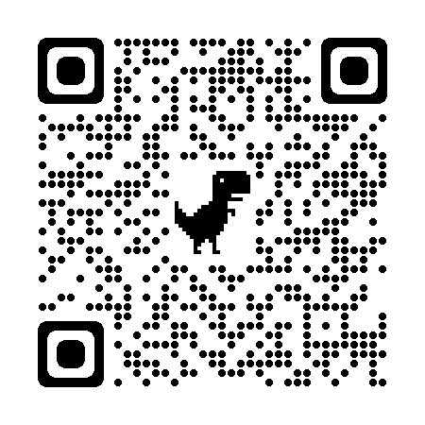

귀하의 관심에 감사드립니다!
11

